Slide 1

LazyPlants
Patrick Luber
Dominik Klein
Manuela Kalmbach
Jonathan-David Kienzle

Slide 2

Vision von LazyPlants
Eine App, die es jedem ermöglicht, Pflanzen zu besitzen, ohne einen grünen Daumen zu haben
Verhindern, dass Pflanzen vertrocknen
Keine Sorgen, während man im Urlaub ist
Automatisiert und zuverlässig
Alles in allem ein innovatives Projekt, welches eine Marktlücke füllt und nicht nur auf Pflanzenliebhaben konzipiert ist, sondern auch für die, die keinen grünen Daumen haben.

Slide 3
SRS
Dient als Dokumentation des Projektverlaufs
Das Projekt ist jederzeit nachvollziehbar und überschaubar für Dritte
Gewährleistet Transparenz für alle Beteiligten
Enthält z.B.: Vision, Technologien, Use Cases, Diagramme (Class und Database), usw.
https://github.com/jdk-21/lazyplants/wiki/SRS

Slide 4
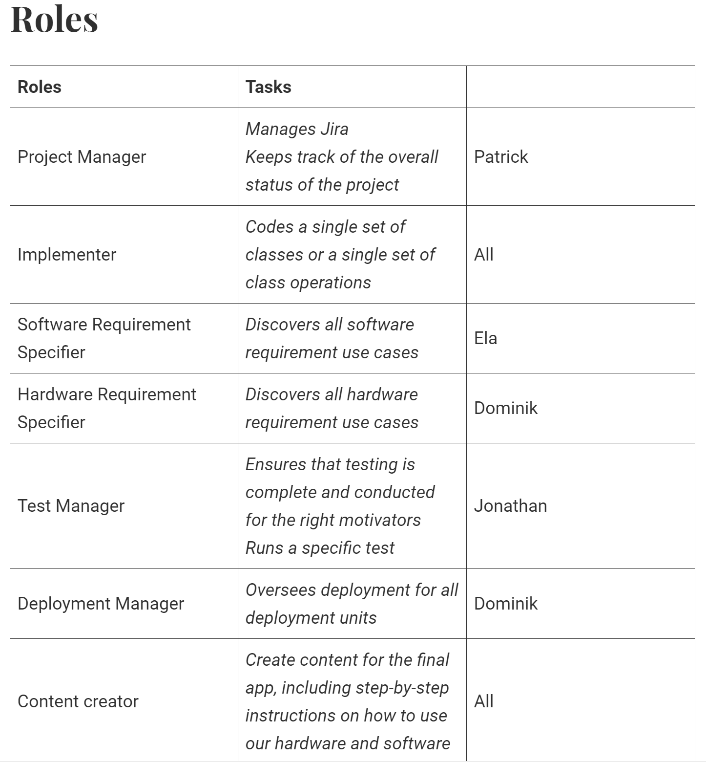
RUP-Rollen

Slide 5
Project Management
Projektmanagement ist wichtig, weil es die Genauigkeit der Projektplanung sicherstellt
Klarer Überblick der Wochenziele durch Sprints
Wordpress Blog um Anregungen und Vorschläge Außenstehender zu bekommen (https://lazysmartplants.wordpress.com)
Jira:
Bietet Transparenz, wem welche Aufgaben zugeordnet sind, was bereits erledigt wurde und was noch zu erledigen bleibt
Überblick, wie groß der Zeitaufwand pro Aufgabe war

Slide 6
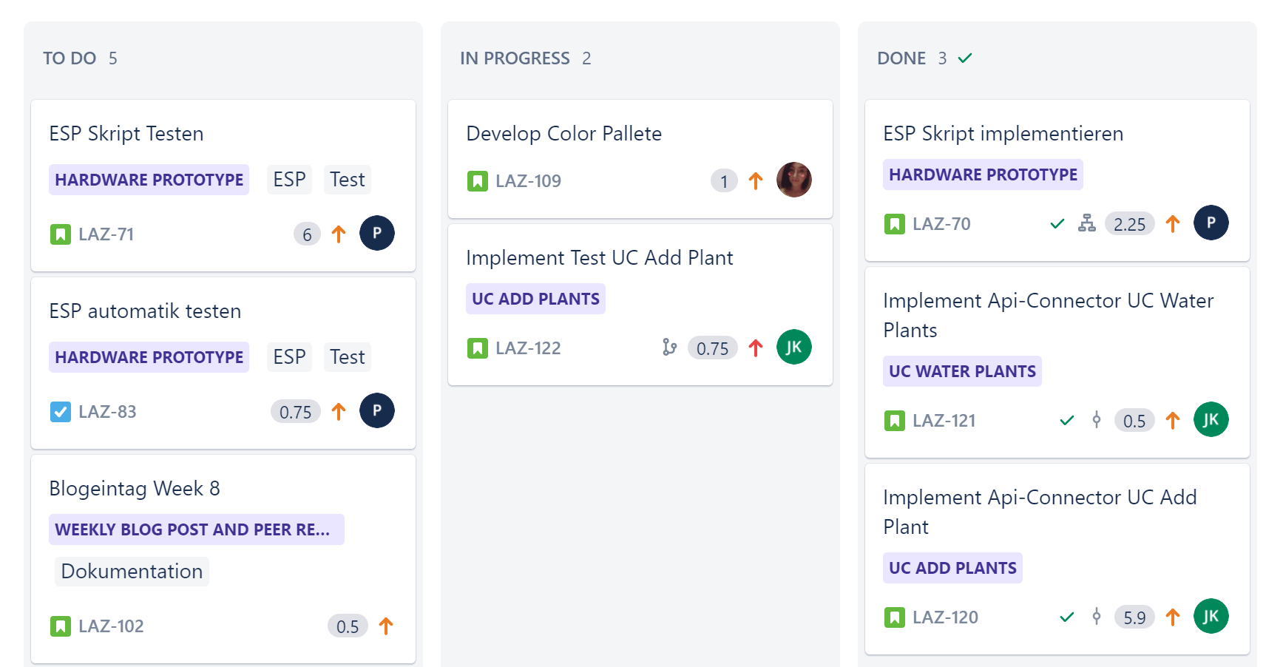
Project Management - Scrum

Slide 7
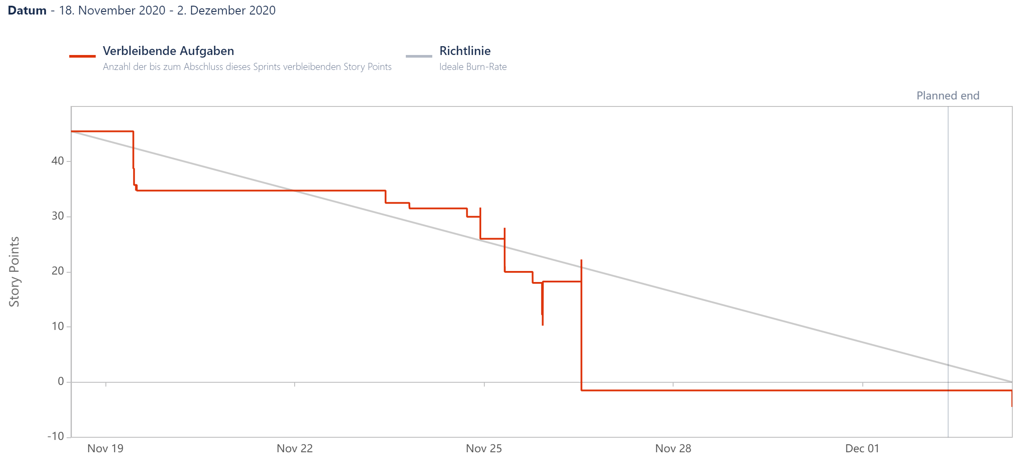
Project Management – Sprint-Burndown

Slide 8
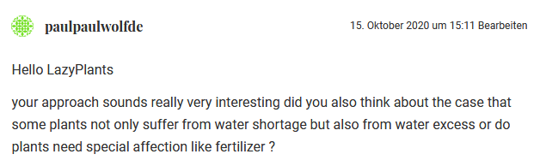
Project Management Wordpress
Link: https://lazysmartplants.wordpress.com/
wöchentliche öffentliche Blogposts
Feedbacks

Slide 9
Architektur
Flutter zum Entwickeln der App
IDE Visual Studio Code mit Anbindung an Jira und Git
MongoDB für die Datenbank und Loopback, Linux Server (Docker) und Node.JS fürs Backend
ArduinoIDE für die ESPs
Git zur Code Bereitstellung und Versionskontrolle, zudem befindet sich dort auch die Dokumentation des Projekts (https://github.com/jdk-21/lazyplants)

Slide 10
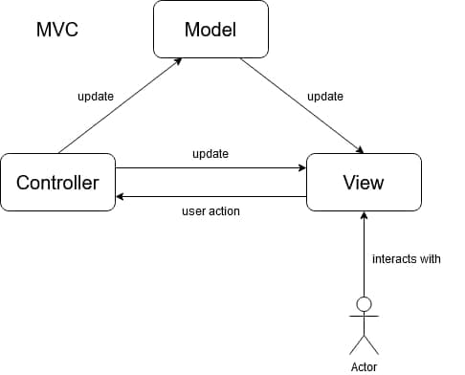
Architektur - MVC

Slide 11

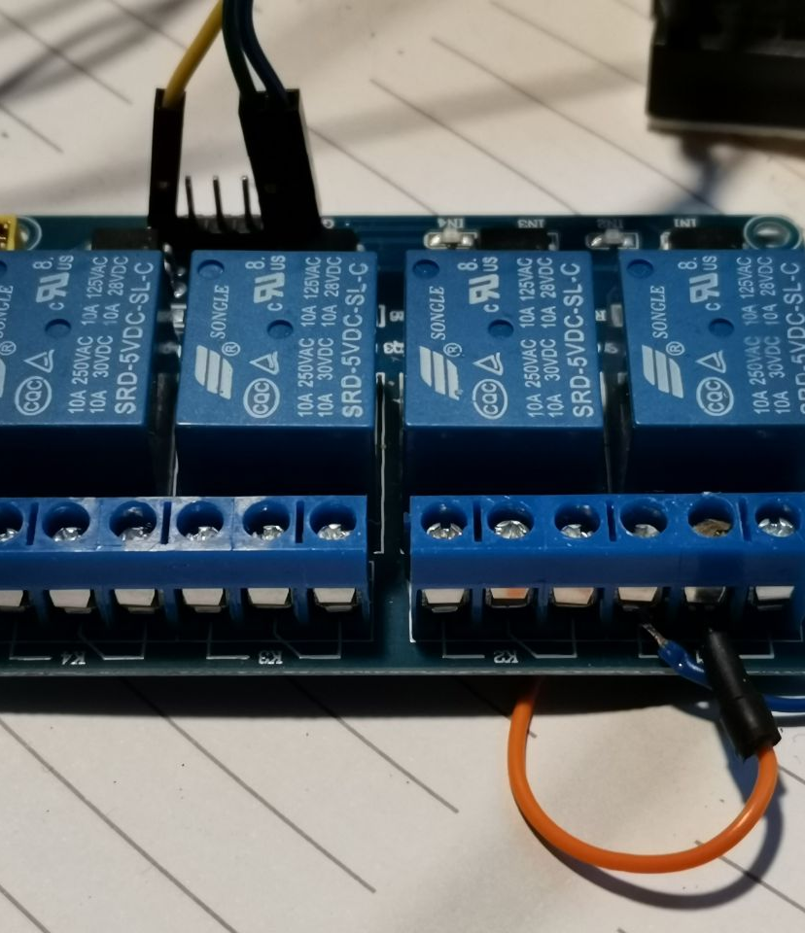
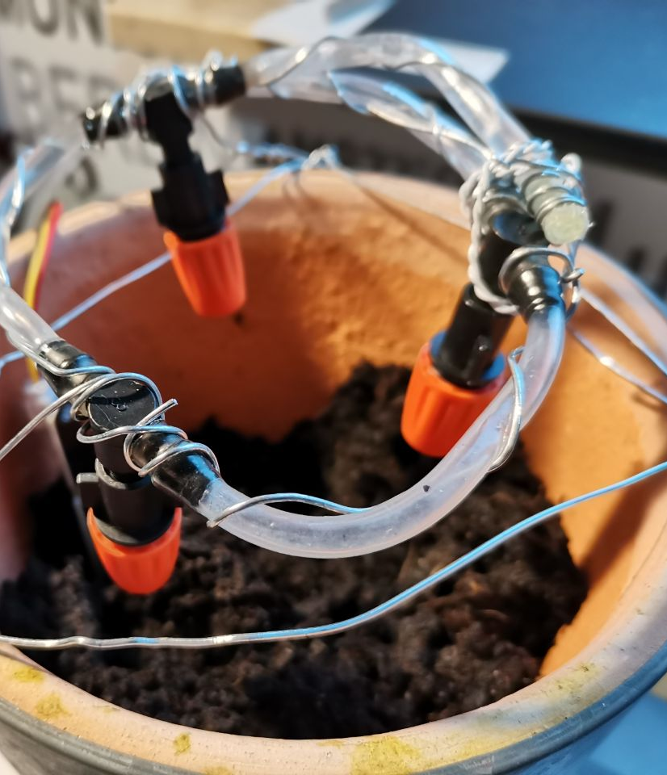
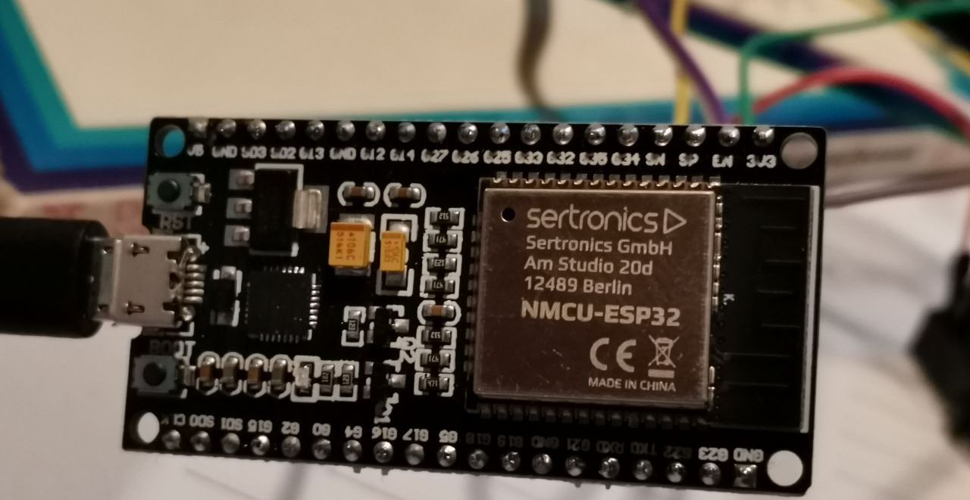
Hardware
ESPs
Ultraschallsensor
Kapazitiver Bodensensor
DHT Sensor (Temperatur und Luftfeuchte)
Relais
Pumpe, Sprinkler und Schläuche
Externes Netzteil

Slide 12
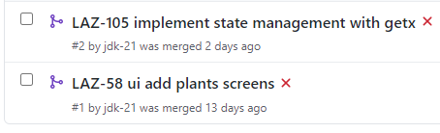
Version Control
Git zur Versionskontrolle
Kann direkt in die IDE integriert werden
Versionskontrolle und verschiedene Branches erleichtert die Zusammenarbeit innerhalb des Teams
Für jedes Feature ein eigener Branch
Jira-Issues mit Git verknüpft

Slide 13
Tests
Stellt sicher, dass implementierte Funktionen wie geplant funktionieren
Mit Feature-Dateien können wir unsere Use Cases testen
Wir nutzen u.a. Cucumber, Flutter Tests und Postman
https://www.youtube.com/watch?v=MlY-5E4COJw&feature=youtu.be

Slide 14
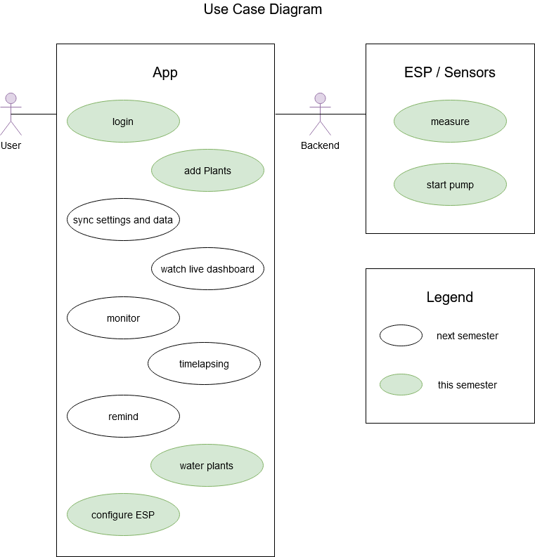
UCD
https://github.com/jdk-21/lazyplants/wiki/SRS#14-references

Slide 15
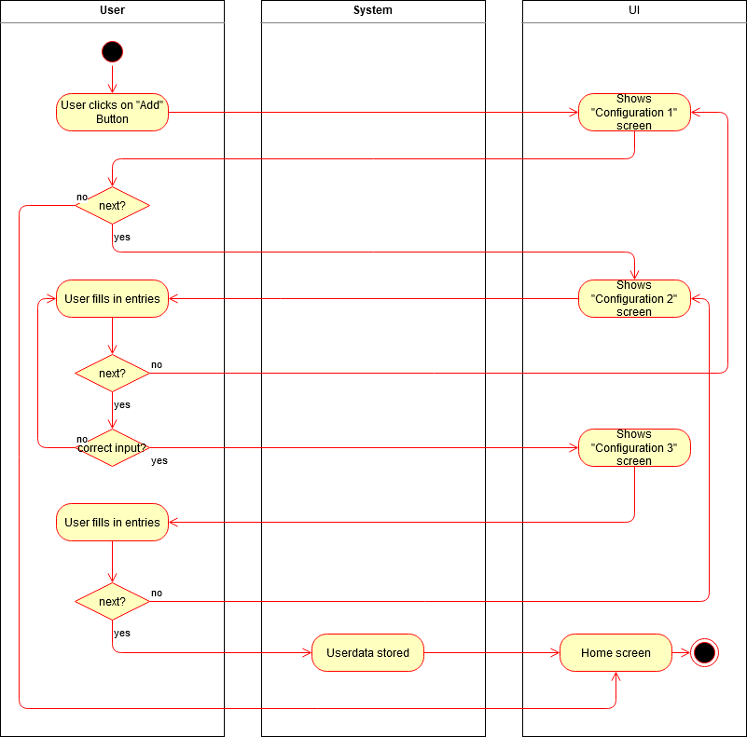
Use Case: add Plant

Slide 16
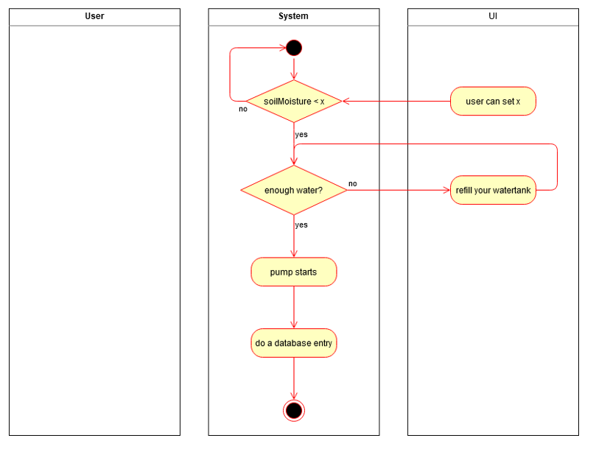
Use Case: water Plant

Slide 17
Demo
UC Add Plant und Water Plants

